Slide 1
Lab2 Serial Multiplier in Verilog
助教：蔣宗廷

Slide 2
課程目的
複習Verilog，設計硬體乘法器
使用Icarus Verilog Simulator完成設計驗證

Slide 3
Verilog簡介
在Verilog中我們建構各個模組(module)，採「由上而下」階層方式設計硬體
利用測試平台(Testbench)驗證設計的功能是否符合需求
能夠描述多種層次電路，例如：描述模組功能的行為層次(Behavioral level)、描述邏輯閘連接形式的邏輯層次(Gate level)等

Slide 4
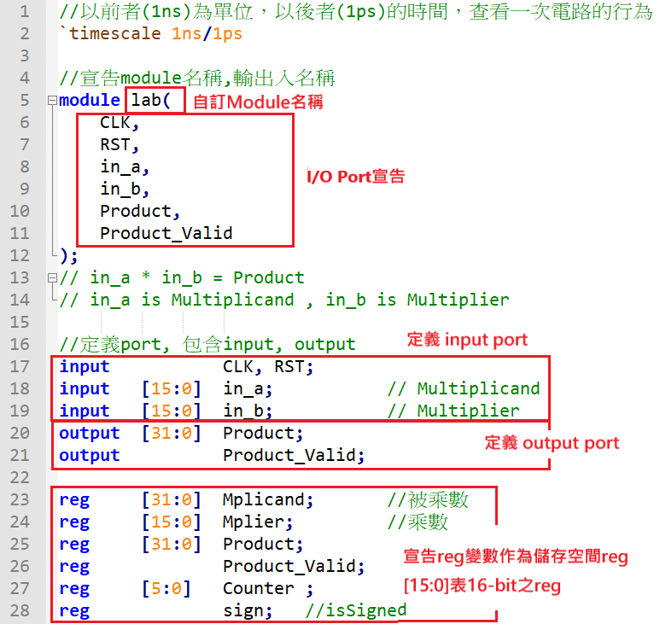
Verilog架構-Module(1/2)

Slide 5
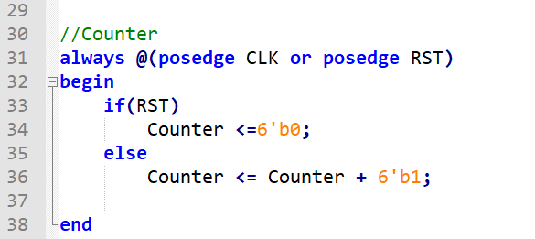
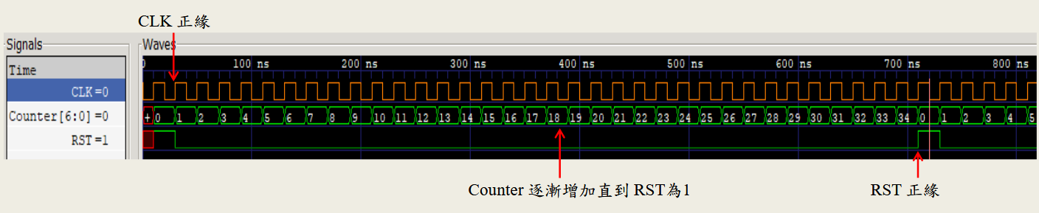
Verilog架構-Module(2/2)
硬體行為描述

Slide 6
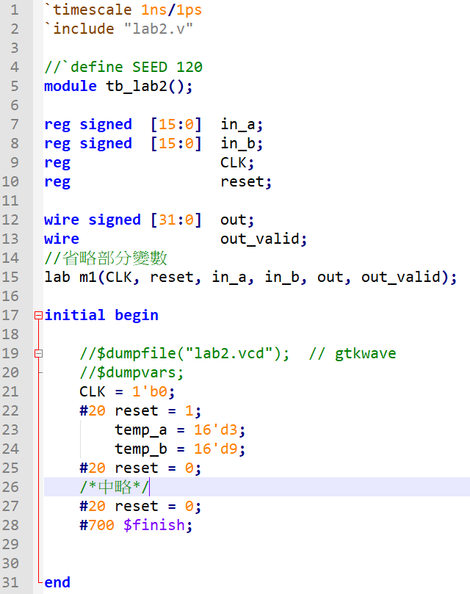
Verilog架構-Testbench
Include欲測試的檔案
宣告為wire(接線)，作為硬體傳遞I/O用途
初始化區域：
僅在硬體通電後，執行一次

Slide 7
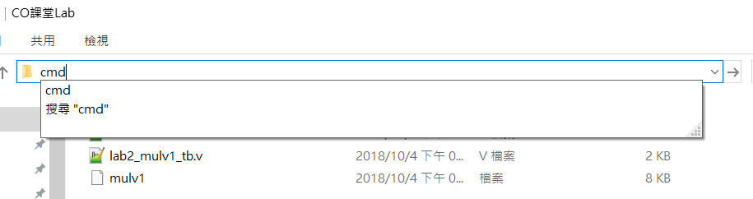
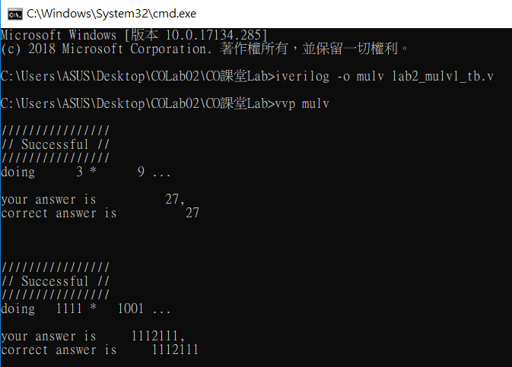
範例練習
在本實驗中同學將透過 lab2.v 的範例，藉由 Icarus Verilog 進行編譯、模擬驗證
使用Icarus Verilog的 iverilog、vvp 兩個指令，進行編譯及模擬
在程式檔案路徑欄位打開命令提示字元
輸入以下指令進行編譯：
iverilog –o mulv lab2_mulv1_tb.v
vvp mulv

Slide 8
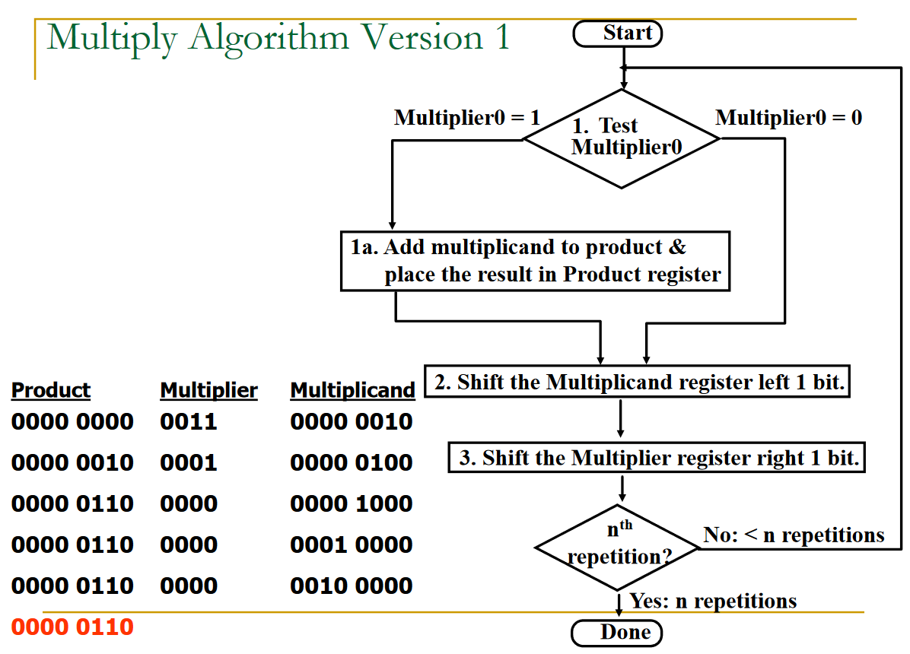
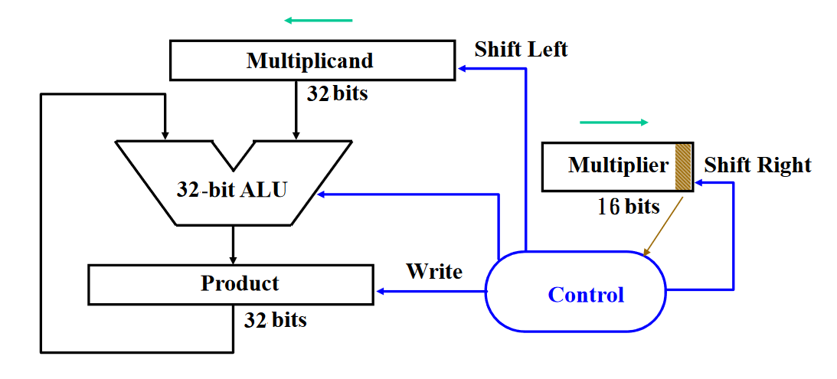
Serial Multiplier

Slide 9
課堂作業
依照範例練習之流程跑模擬 lab2.v、lab2_mulv1_tb.v，並demo給助教看。
iverilog –o mulv lab2_mulv1_tb.v
vvp mulv
修改 lab2.v 使其可以在 lab2_mulv1_tb.v 做負數運算。
1. 判斷 in_a 及 in_b 是否為負數，若為負數則對其做二補數轉換。
二補數轉換：if in_b[15] == 負數，則 Mplier <= ~in_b + 1’b1;（in_a同理）。
2. 若 in_a, in_b 一正一負則結果為負，需要將運算結果做二補數轉換。
對 in_a, in_b 做 XOR 判斷運算結果的正負號：sign = in_a[15] ^ in_b[15]; (reg sign)
利用sign決定結果是否需要做二補數轉換：if sign == 負數，則結果<= ~(結果-1’b1)

Slide 10
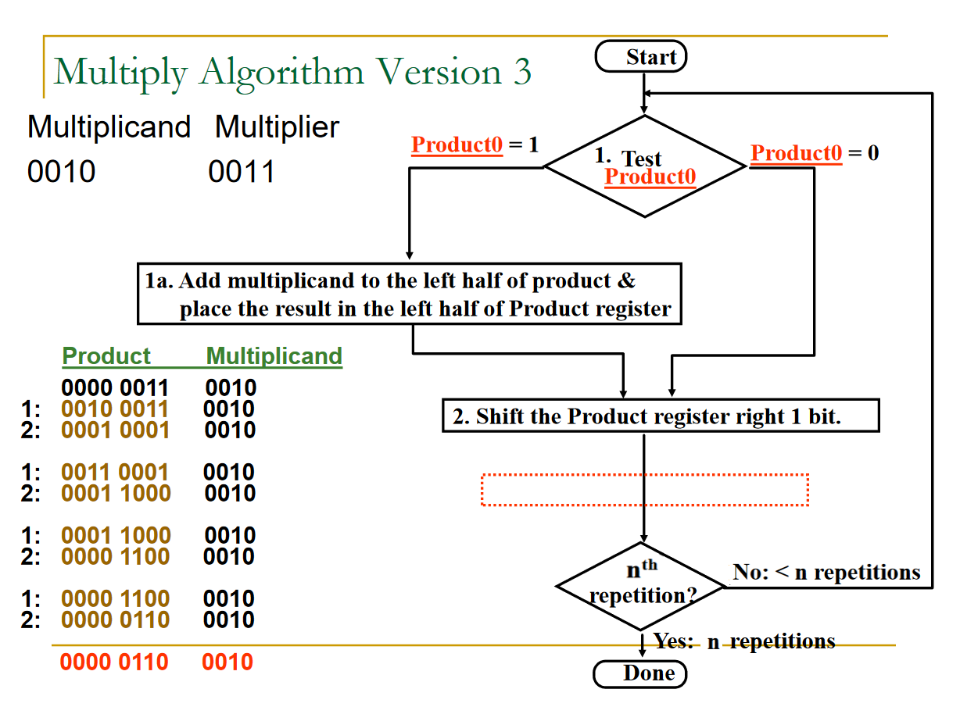
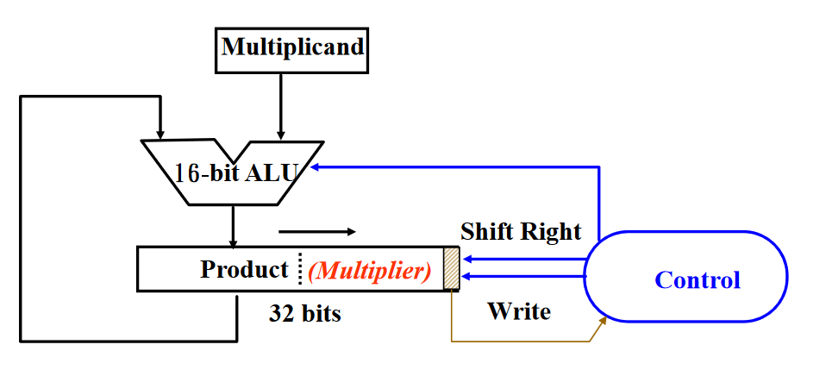
Optimized Serial Multiplier
注意一開始這裡的Product要先加上Multiplier

Slide 11
回家作業
修改範例程式“lab2.v”使用PPT p.10 頁的 Optimized Serial Multiplier 方法在不更動 Testbench 程式的情況下測試是否正確，使其能執行V3版本的 signed 以及 unsigned 乘法運算。
testbench：“lab2_mulv3_signed.v”以及“lab2_mulv3_unsigned.v”分別對應模擬測 試乘法器功能。
作業上傳格式：
將三個.v檔壓縮為一個.zip壓縮檔上傳
“學號-mulv3.v”
“lab2_mulv3_signed.v”
“lab2_mulv3_unsigned.v”
以學號命名
(補充:請記得修改testbench內的include檔名)

Slide 12
評分標準
課堂實作 40%
回家作業 60%
執行lab2._mulv3_signed.v測試功能正確(1/3)
執行lab2._mulv3_unsigned.v測試功能正確(1/3)
前10名上傳,且前兩點皆正確(1/3)
逾期補交九折計算
未交不予計分計算
繳交期限：11/7 23:59

Slide 13
附錄
Notepad++安裝方法
Icarus Verilog安裝方法

Slide 14

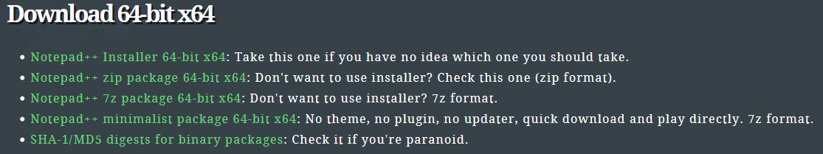
安裝Notepad++
https://notepad-plus-plus.org/download/v7.5.8.html
點選空紅框處下載解壓縮
點選notepad++.exe執行

Slide 15


安裝Icarus Verilog
在本次實驗課，同學將使用 Icarus Verilog 的 iverilog、vvp、gtkwave 來模擬及觀測 8-bit adder 的執行結果和波形
將附檔解壓縮後打開bin資料夾
依序安裝執行檔：iverilog.exe、vvp.exe、gtkwave.exe
Mac 安裝方式
http://easonchang.logdown.com/posts/649863

Slide 16
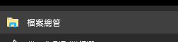
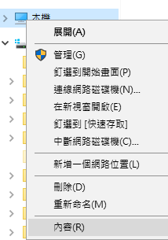
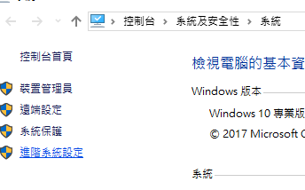
設定環境變數 (1/2)
避免同學將程式全放在bin資料夾編譯、執行，請同學依照下面步驟操作：
打開檔案總管
在本機圖示點擊右鍵，選擇內容
點擊進階系統設定

Slide 17
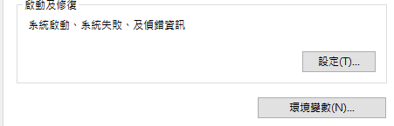
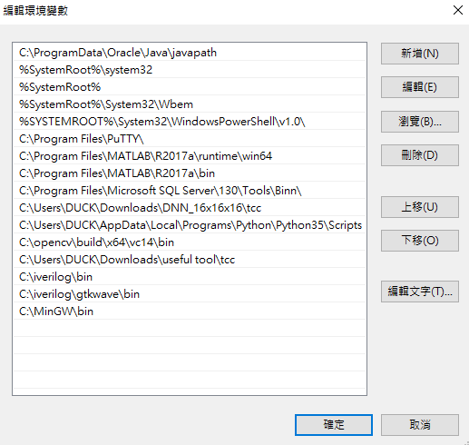
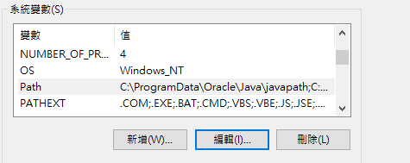
設定環境變數 (2/2)
點擊環境變數
點擊path並按下編輯
新增並輸入bin資料夾路徑，按下確定
※路徑為iverilog與gtkwave下的bin資料夾，
助教已將資料放置同處，同學只需新增一個環境變數

